Slide 1
CHAPITRE 3 : Tendances pour une logistique LMD plus efficace
UNITÉ 1 : Mécanismes logistiques d’adaptation en milieu urbain
Capsule
3.1.1
Organisation et méthodes vs technologies

Slide 2
À faire avant cette capsule:
1.4.6, 2.1.1, 2.1.4, 2.2.4
Capsule liée à:
Au reste des capsules du chapitre 3, car il s’agit d’une capsule d’introduction
Auteurs:
MLC ITS Euskadi & SUSMILE Consortium

Slide 3
Objectifs de la capsule
L’efficacité de la livraison du dernier kilomètre est mesurée par des indicateurs, en particulier des indicateurs clés de performance (KPI). L’objectif de cette capsule d’introduction est de montrer aux apprenants qu’il existe différentes façons de les améliorer, et bien que la technologie puisse être un outil important dans les processus logistiques du dernier kilomètre, ce n’est pas la seule option.
Catégorie | Document, source | EQF
 |  | 4 | 5 | 6
 |  | X | X | X
Exercices inclus | Oui
Effort pour la capsule | Contenu 12 Min. | Exercices 5 Min. | Matériel suppl. 8 Min.

Slide 4
Contenu
KPI utilisés pour mesurer le succès du LMD Rendre les opérations LMD plus efficaces
- Exercice :: type brainstorming

Slide 5
Instructions pour la révision des sources
Dans cette capsule d’introduction, une seule source sera utilisée. Une page Web, où 11 KPI (indicateurs clés de performance) de la livraison du dernier kilomètre sont présentés.
Il sera suivi d’une introduction générale sur la façon dont ils pourraient être améliorés, car différentes options seront présentées tout au long du chapitre.

Slide 6
1. KPI utilisés pour mesurer le succès du LMD
KPI signifie Key Performance Indicators :
Valeur mesurable qui indique les progrès réalisés vers l’atteinte d’un résultat du projet.
Les KPI sont des indicateurs définis au début d’un processus donné pour évaluer les progrès globaux et identifier les résultats obtenus. Ils peuvent être conçus dans de nombreux domaines, tels que le marketing, l’organisation ou le financement, ainsi que la livraison du dernier kilomètre (LMD).
Dans le site Web que nous utiliserons comme source, 11 KPI sont identifiés dans LMD, et tous vous aident à avoir une image globale de vos opérations logistiques.

Slide 7
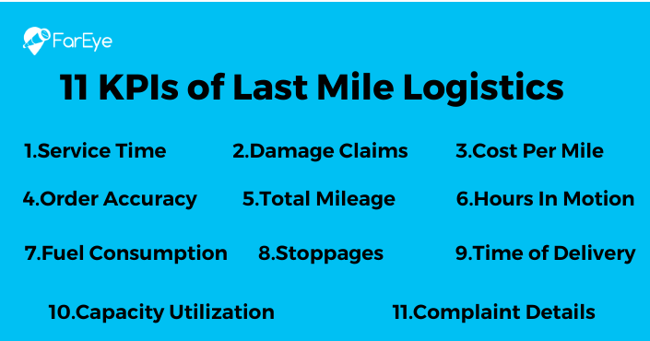
1. KPI utilisés pour mesurer le succès du LMD
Source (Site web en EN): Far Eye. (2022). 11 Last Mile Delivery KPIs To Measure The Success Of Last Mile Logistics.
https://www.getfareye.com/insights/blog/last-mile-kpi-metrics
Résumé: Pour chacun des 11 KPI, une définition est incluse et comment être calculé.
Après avoir calculé ces 11 KPI, un opérateur logistique qui dessert le dernier kilomètre ou un distributeur qui dessert la ville, sait où il doit minimiser les dépenses, réduire les erreurs, corriger la responsabilité, gagner en visibilité, etc. pour renforcer la livraison du dernier kilomètre.

Slide 8
1. KPI utilisés pour mesurer le succès du LMD
En bref, la définition de chacun d’eux est la suivante:
Exactitude de la commande :: Vérifier si la commande emballée répond aux spécifications de la demande réelle du client Taux de consommation de carburant :: Tout ce que vous avez à faire est de calculer une moyenne des prix du carburant, par véhicule, par itinéraire.
Temps de service moyen :: Il s’agit essentiellement du temps total consacré à l’exécution d’une seule commande.
Demandes d’indemnisation :: Il peut être calculé en divisant le nombre total de réclamations reçues par le nombre d’envois envoyés. Délai de livraison :: Dans la logistique du dernier kilomètre, le délai de livraison est l’un des KPI les plus critiques Kilométrage total :: En établissant une comparaison entre votre kilométrage prévu et le kilométrage réel de la commande, vous pouvez facilement savoir s’il y a des problèmes dans la planification de l’itinéraire, le détour ou les horaires de livraison.

Slide 9
1. KPI utilisés pour mesurer le succès du LMD
Coût par kilomètre :: Le coût qu’une entreprise doit supporter dans l’exécution d’une commande par kilomètre, par véhicule, est un KPI qui doit être calculé quotidiennement. Utilisation de la capacité :: L’utilisation de la capacité peut facilement être calculée en divisant la capacité disponible d’un véhicule par sa capacité de charge totale. Arrêts inutiles :: Présenté comme l’une des mesures les plus simples du dernier kilomètre, les arrêts de travail consistent à suivre le nombre total d’arrêts effectués par un véhicule lors de la livraison d’un lot de commandes. Heures en mouvement :: No Quel que soit votre mode de transport du dernier kilomètre, le véhicule en question a tendance à rester à la fois en mouvement et à l’arrêt pendant de longues périodes. Détails de la plainte :: Les détails de la plainte peuvent servir de bon KPI pour calculer l’efficacité de votre livraison et l’expérience client
Dans le serious game, nous avons regroupé ces indicateurs en 3 :

Slide 10
2. Rendre les opérations LMD plus efficaces
Les opérateurs logistiques et les distributeurs ont changé, sont en train de changer ou pensent qu’ils devraient changer leurs processus logistiques du dernier kilomètre pour devenir plus efficaces dans leurs opérations, pour deux raisons principales:
1. Augmentation des livraisons à des personnes particulières, en raison de l’énorme augmentation du commerce électronique, qui a ses propres paramètres de satisfaction client et de nouvelles difficultés de livraison par rapport au modèle de distribution C2C.
2. Augmenter les difficultés d’accès des véhicules aux centres-villes en raison des embouteillages ou de la mise en œuvre du Règlement sur l’accès des véhicules urbains (UVAR)*
*Sujet expliqué dans la capsule 1.4.6
Source: Urban Access Regulations in Europe. (n.d.). https://urbanaccessregulations.eu/

Slide 11
2. Rendre les opérations LMD plus efficaces
Avant de lire les prochaines diapositives, nous vous proposons de réfléchir aux options auxquelles vous pouvez penser pour améliorer les opérations logistiques du dernier kilomètre.
Comment rendre plus efficaces les opérations de distribution du dernier kilomètre?
Vous pouvez faire ce brainstorming par vous-même, ou en classe tous ensemble. Dans ce dernier cas, il est bon que chaque élève écrive sa proposition au tableau afin qu’une analyse ultérieure des propositions reçues et une réflexion commune puissent être menées.

Slide 12
2. Rendre les opérations LMD plus efficaces
Si nous faisons une recherche rapide sur Internet, sur la façon d’être plus efficace dans LMD, nous verrons que presque tous les contenus sont concentrés sur la technologie. Ils nous proposent d’avoir un planificateur d’itinéraire automatisé; surveiller les performances et la conduite des conducteurs; fournir un suivi en temps réel; preuve de livraison, etc. Toutes ces options technologiques, principalement axées sur la gestion de l’information, seront expliquées en détail dans la deuxième partie de ce chapitre. Mais comme vous le verrez dans les unités trois et quatre de ce chapitre, LMD pourrait également être plus efficace, en modifiant les processus.
Mais comment pouvons-nous modifier les processus de livraison du dernier kilomètre?
Dans la diapositive suivante, plusieurs idées sont présentées.

Slide 13
2. Rendre les opérations LMD plus efficaces
Formation à l’éco-conduite et aux comportements des conducteurs
Collaboration Partenariat pour la qualité du fret
Économie circulaire
Labels et certifications
Technologie
Dans la diapositive suivante, certains d’entre eux sont légèrement expliqués, mais ceux-ci et d’autres seront expliqués plus en profondeur le long des différentes capsules du chapitre 3.

Slide 14
2. Rendre les opérations LMD plus efficaces
La formation pourrait être un bon outil pour avoir des processus plus efficaces. Par exemple:
Formation à l’éco-conduite pour les conducteurs, peut réduire la consommation de carburant et, par conséquent, réduit les coûts d’exploitation. Formation comportementale des conducteurs, pourrait être un outil intéressant pour améliorer le taux de satisfaction de la clientèle. Formation sur la conduite urbaine sûre contribue à améliorer la sécurité routière, à réduire leur impact sur l’environnement et le réseau routier et à accroître leur niveau de conformité réglementaire.

Slide 15
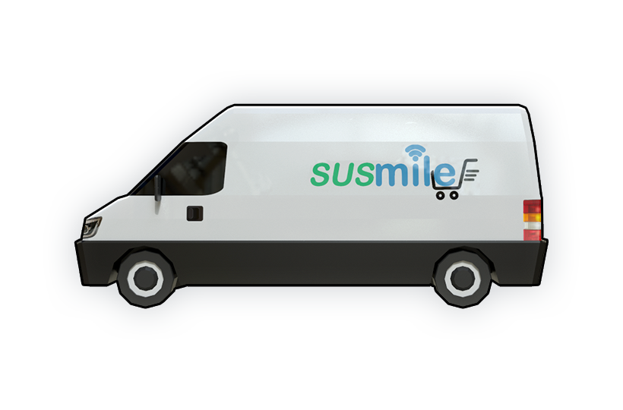
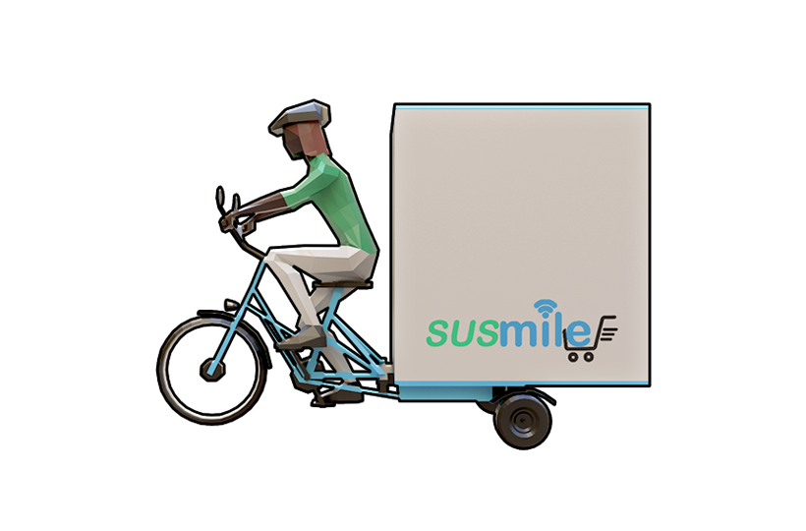
2. Rendre les opérations LMD plus efficaces
En outre, si la livraison de marchandises n’est pas votre cible principale, mais vous souhaitez donner ce service, car vous êtes un magasin ou un restaurant; Vous pourriez collaborer avec des opérateurs spécialisés dans le LMD.
Même, vous pourriez collaborer avec d’autres marchands qui pourraient être dans la même situation et partager les coûts.... Par conséquent, la collaboration est une bonne option pour avoir des processus plus efficaces et plus rentables.

Slide 16
2. Rendre les opérations LMD plus efficaces
Le champ d’application de la collaboration est également applicable avec l’administration, en particulier les municipalités. Parfois, la façon dont les règles de distribution urbaine sont établies dans la ville pourrait être adaptée ou modifiée, et de petits changements pourraient supposer un processus beaucoup plus efficace.
Par exemple, le développement de voies polyvalentes pour la distribution de fret (1) ou simplement la modification des caractéristiques des aires de chargement et de déchargement (allongement des heures, changement de la signalisation pour éviter leur utilisation par des véhicules privés, s’assurer que les conteneurs à ordures ne limitent pas leur utilisation...) pourrait être le résultat d’une collaboration entre l’opérateur et les villes (appelé Partenariat pour la qualité du fret – capsule 3.4.8).

Slide 17
Références
(1) Bestfact. (2013). Multiuse lanes for freight distribution in Bilbao. http://www.bestfact.net/wp-content/uploads/2016/01/CL1_063_QuickInfo_Multiuse-lanes-16Dec2015.pdf

